Slide 1
软件工程 01小组 项目计划
小组成员
潘笑天 31501122
杨嘉诚 31501309
倪晨攀 31501121

Slide 2
总体说明
MVC模式
实体
对象池
界面

Slide 3
总体说明
界面
控制
实体

Slide 4
界面
场景
主菜单
说明
关卡选择
游戏界面
对话框
游戏暂停菜单
建造防御塔
升级防御塔

Slide 5
实体
防御塔
怪兽
子弹

Slide 6
实体
接口
Update
Spawn
Unspawn
特定方法
防御塔——攻击怪兽
怪兽——自动寻路

Slide 7
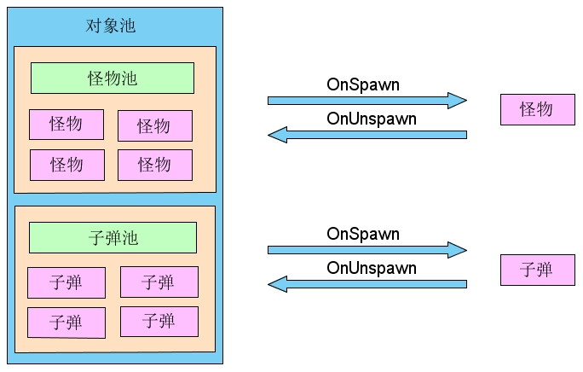
对象池

Slide 8
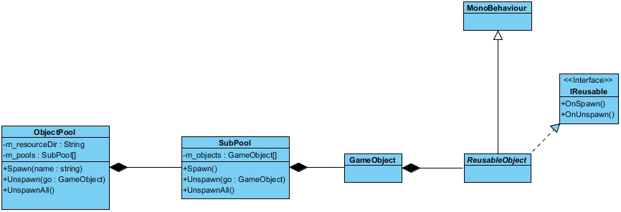
对象池

Slide 9
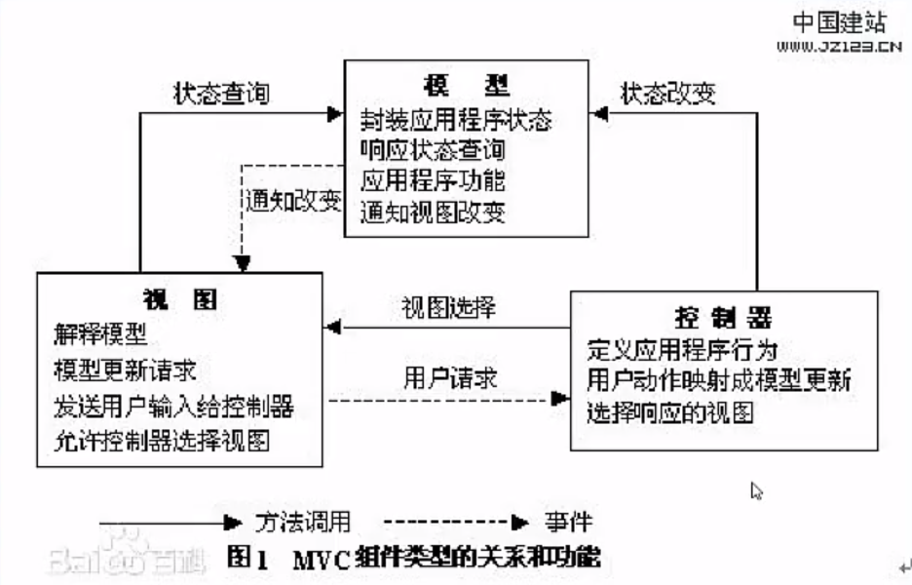
MVC

Slide 10

谢谢
小组成员评价
潘笑天 4分 杨嘉诚 4分 倪晨攀 4分
Notes:
技术可行性
塔防游戏发展历程相对比较悠久，且当下非常热门，相应的制作技术成熟，在网上可以找到很多视频参考教程。
我们将使用Unity进行项目开发，Unity是一个很完备的游戏引擎，且对于新手比较友好，学习成本相较于其他著名游戏引擎比较低。
经济可行性
我们的项目为学习研究性质，小组成员自发劳动，不需要提供人力成本，且使用完全免费的开发环境，因此开发成本基本为零。
我们的项目无经济效益，但是可以为参与项目的成员带来丰厚的项目开发管理经验，为将来的发展提供帮助。
操作可行性
塔防游戏作为游戏领域的一个大类，已经有非常繁多各有创意的游戏，其中不乏许多著名游戏如《植物大战僵尸》、《保卫萝卜》、《部落冲突》等，可见在现今该游戏形式的发展极其迅速且非常受世界各地的玩家欢迎，所以这样的研究是有其操作价值的。

